Slide 1
Discussione a gruppi (tempo: 10 minuti)
David ha condiviso con noi: la rappresentazione della guerra del vignettista-giornalista Joe Sacco e una recensione dello stesso:
https://www.newyorker.com/books/page-turner/joe-saccos-the-great-war
Osserva le immagini nelle pagine successive del power point. Per ogni immagine, rispondi:
Che cosa vedi? Cosa rappresenta la vignetta?
Quali emozioni suscita in te?
Che cosa aggiunge a ciò che già sai sulla Guerra?

Slide 2
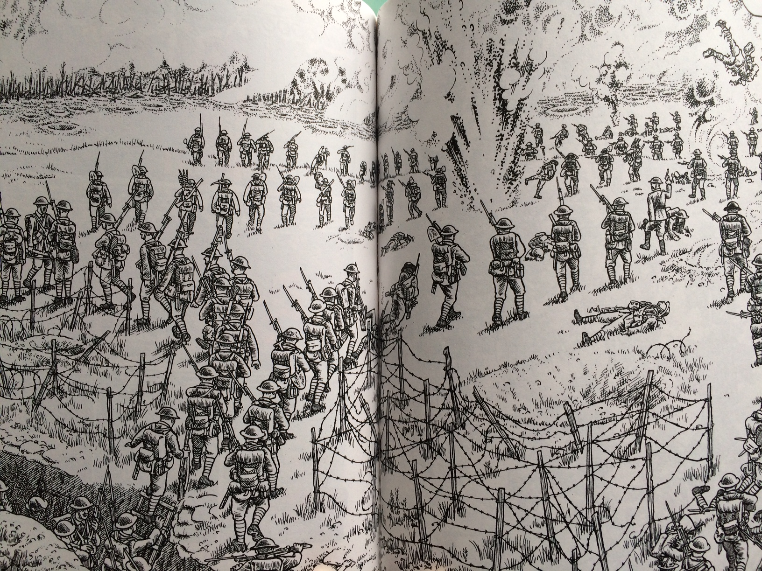
Si mantene l’ordine e la disciplina anche quando vanno a lottare
Effetto ‘ragdoll’… forse comico per noi ma davvero tristissimo
Portano tante cose pesanti...

Slide 3
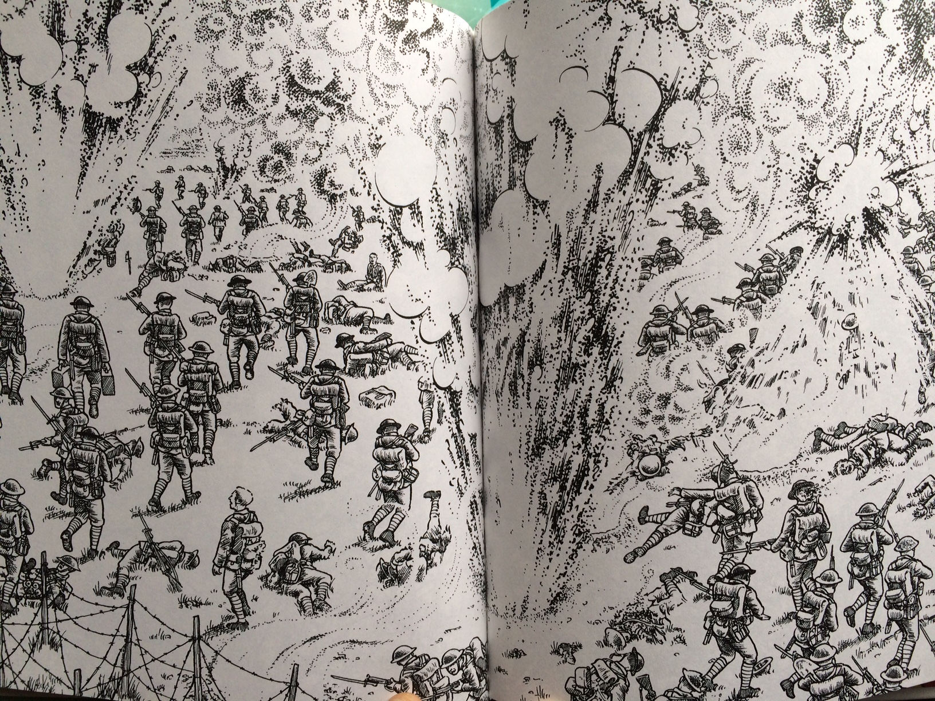
I soldati escono della trincea continuamente senza smettere—non sempre tutti insieme? Olle?
Shrapnel che esplode in aria?
Soldato confuso? Ha perso la sua capacità mentale? Shell shock?

Slide 4
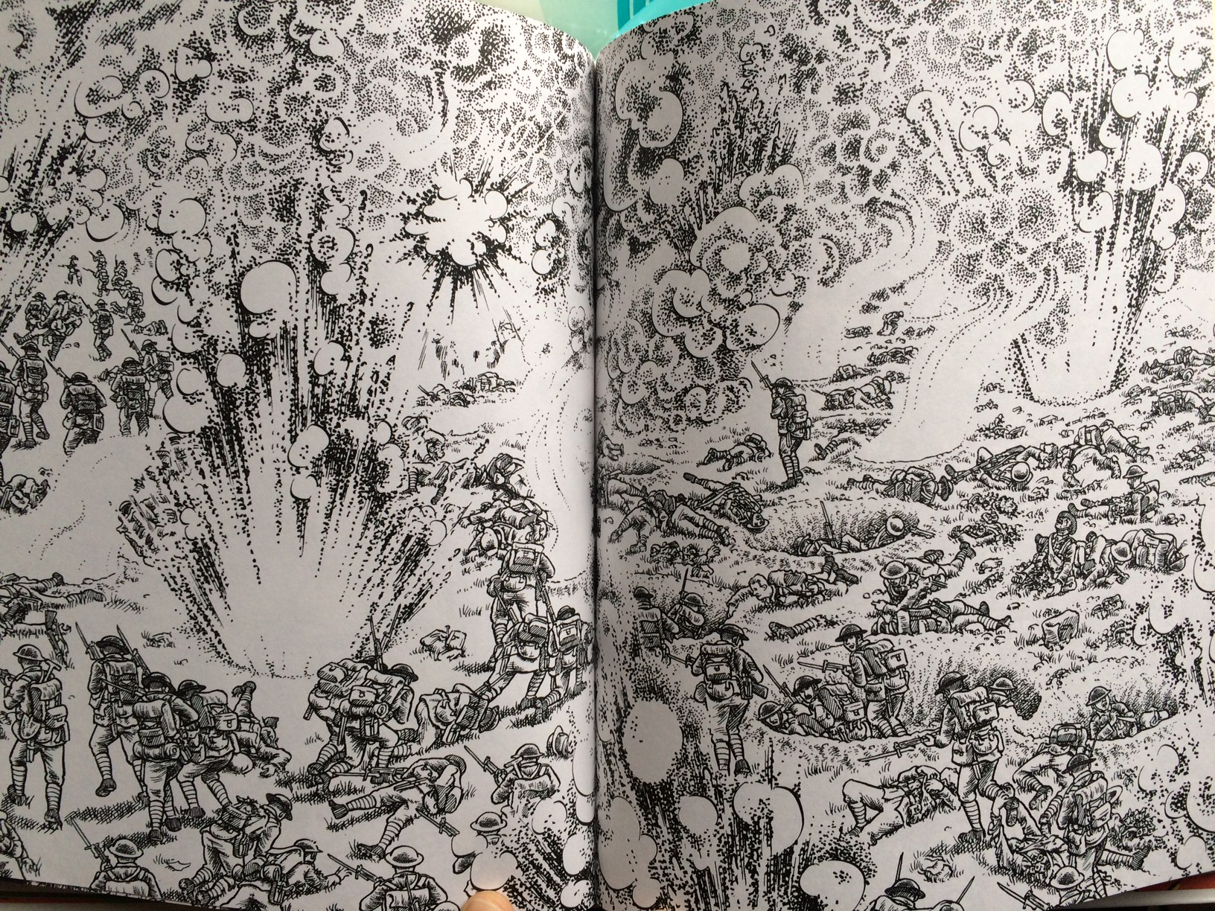
Adesso non si può vedere niente
Il campo di battaglia pieno di buche

Slide 5
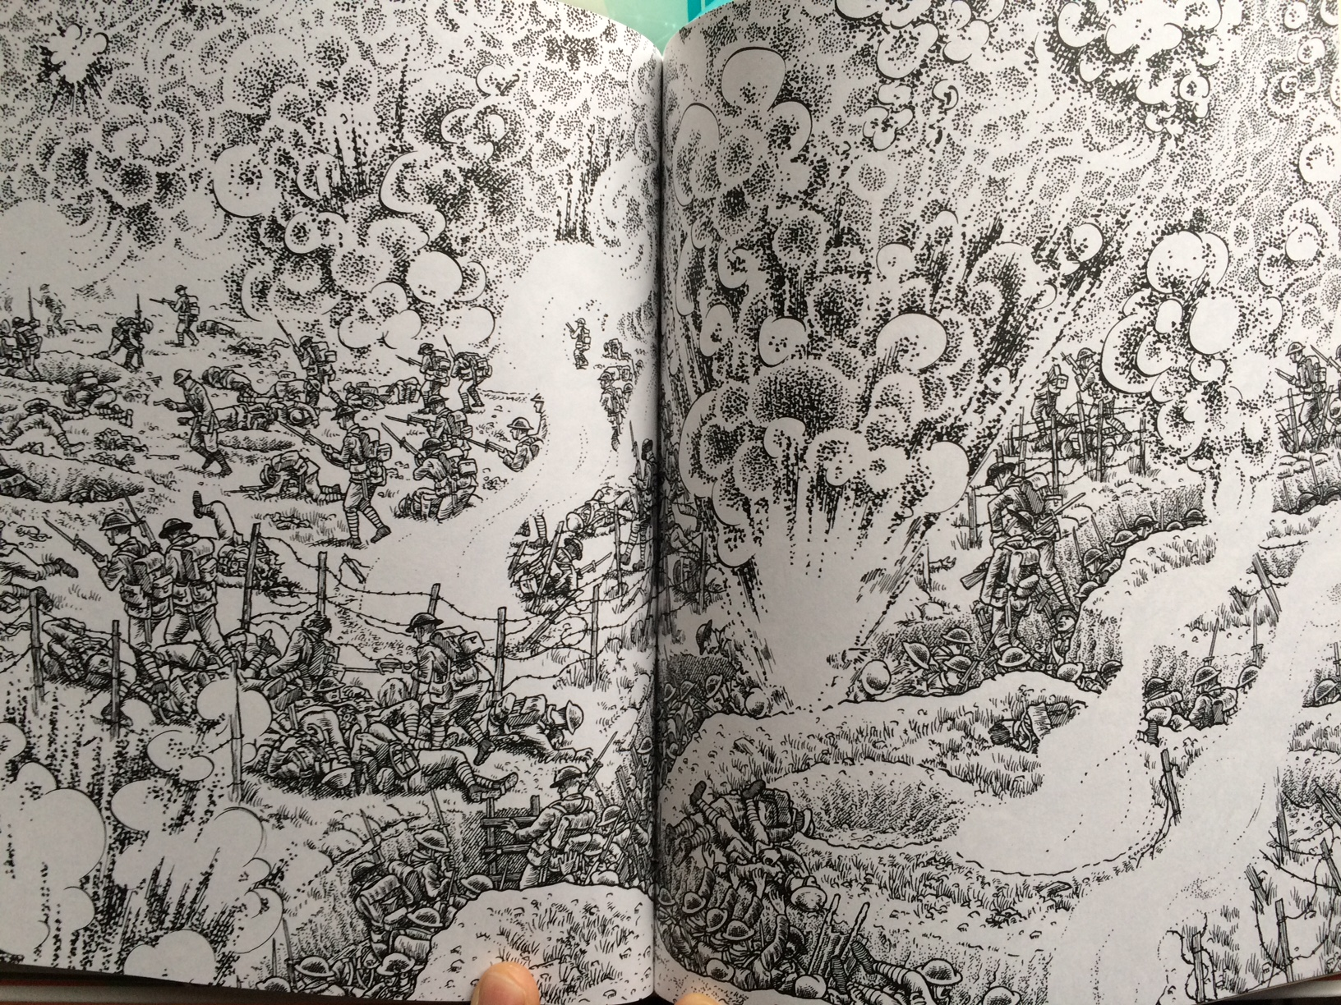
Morto coricato/piegato sul filo spinato?
Cosa fanno con quel corpo?

Slide 6
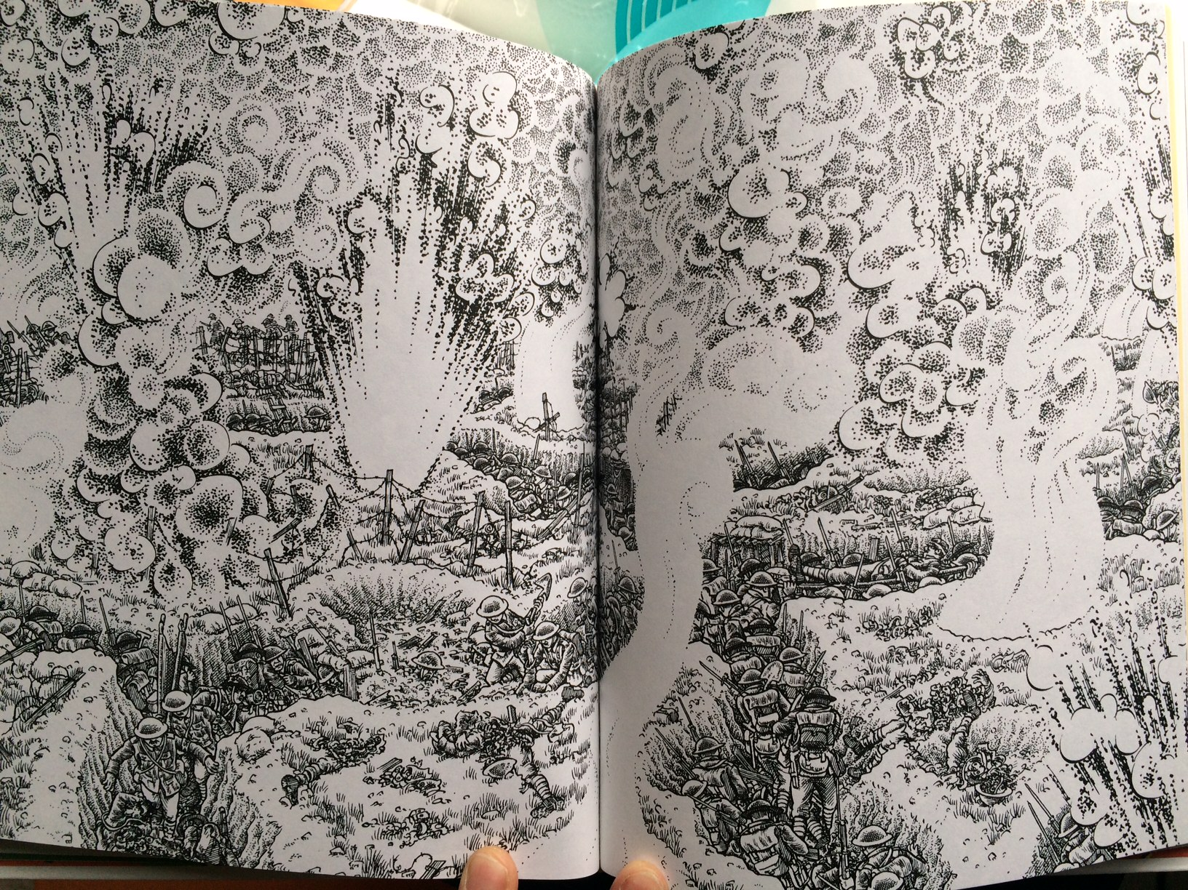
Trincea distrutta? Soldati sepolti?
Non più riconoscibile come parte d’un essere umano…

Slide 7
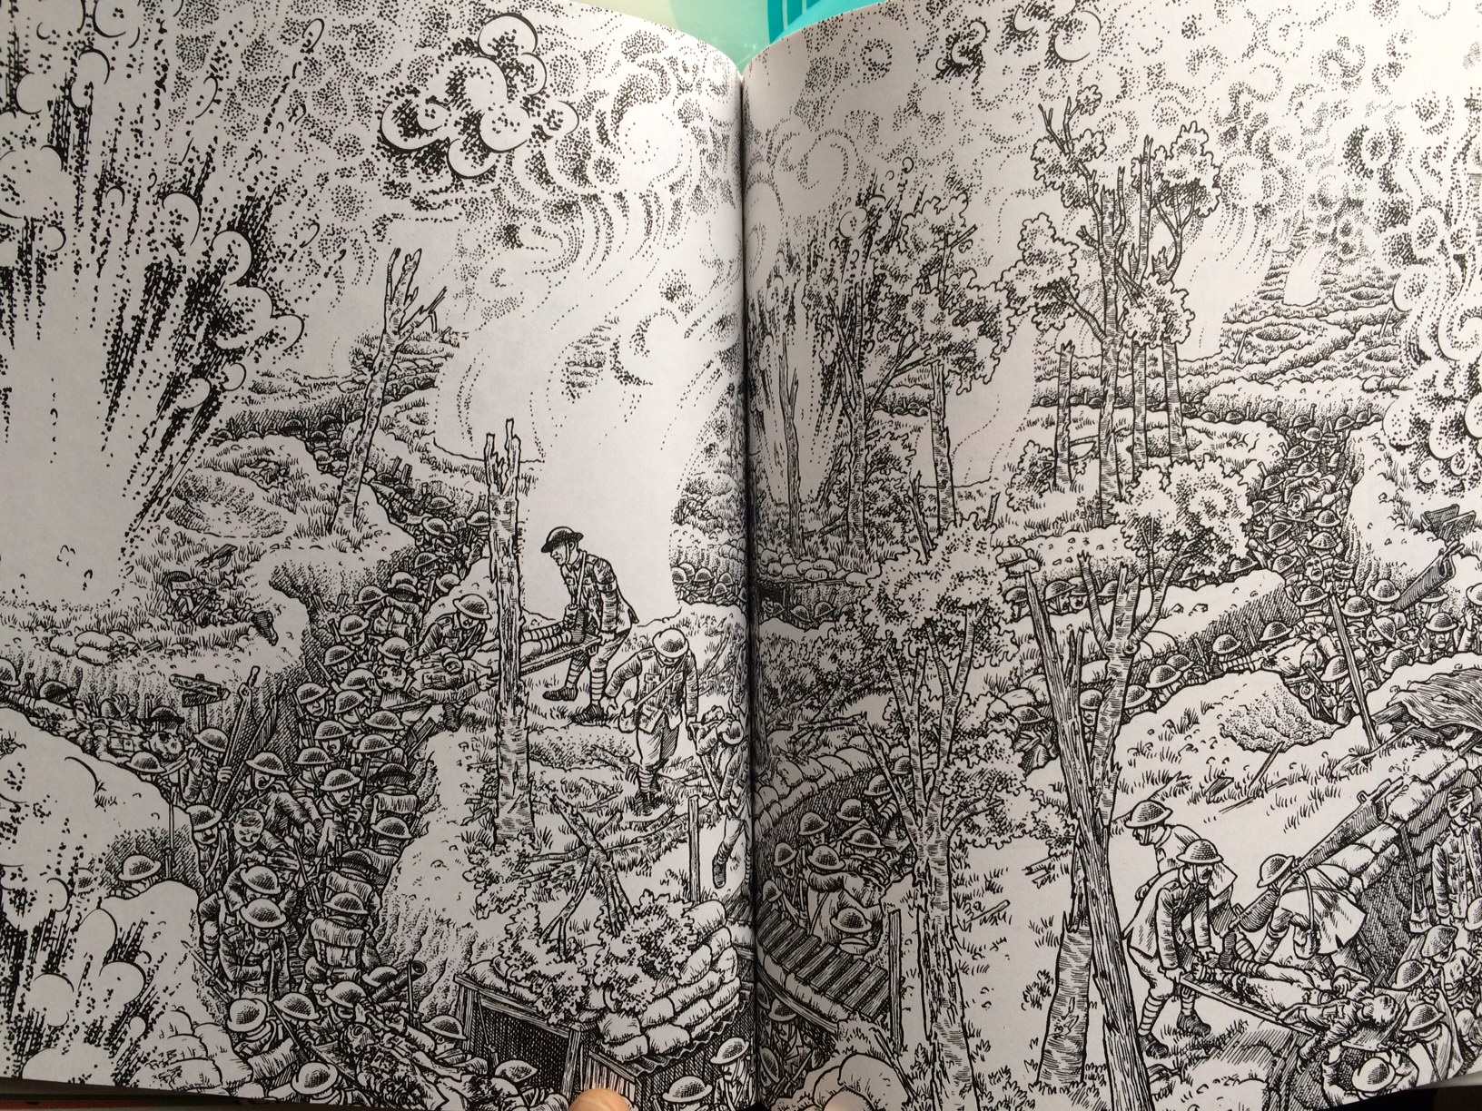
Anche la natura soffre a causa della Guerra –ricorda l’albero solitario e poi incenerito/spezzatonel film torneranno tutti a casa –poi divenuto simbolo e meta turistica dell’altopiano di Asiago
Il lavoro dei medici non si ferma, neanche durante la battaglia
Massa umana, insieme come sardine nella trincea

